Slide 1
סוגי מעגלים

Slide 2
מה למדנו עד כה? עולם החשמל
https://il.brainpop.com/category_8/subcategory_94/subjects_4679/

Slide 3
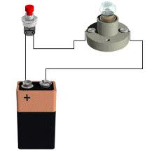

ניתן לייצג מעגלים בדרכים שונות
שרטוט סכמתי
איור
תמונה

Slide 4
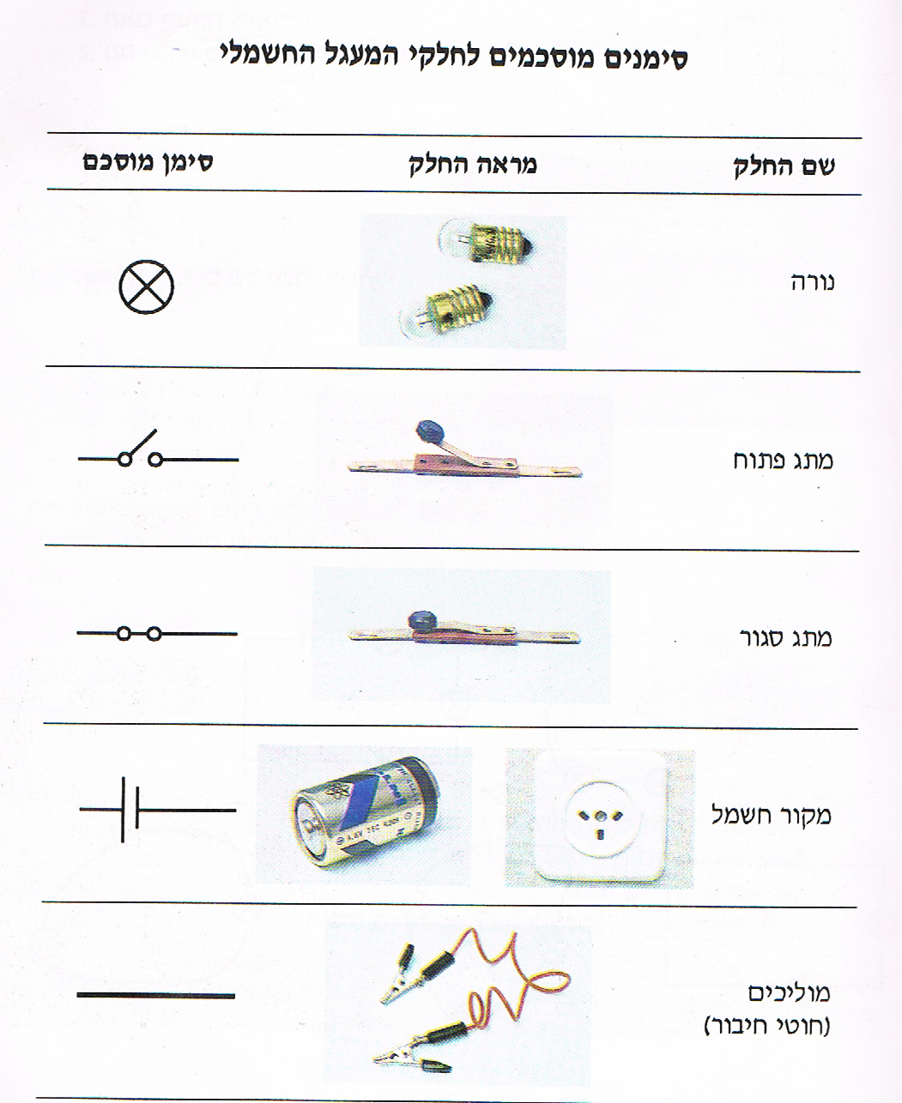
סימנים מוסכמים לחלקי המעגל החשמלי

Slide 5
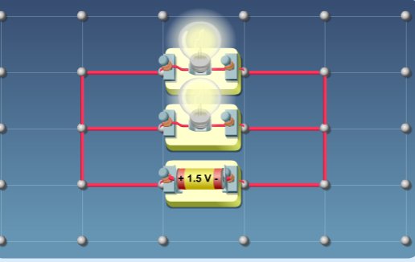
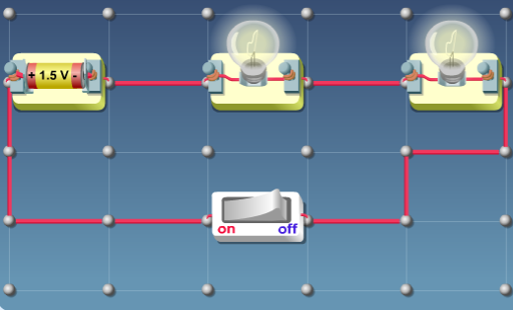
סוגי מעגלים- מה ההבדל בין שני המעגלים שבתמונה?

Slide 6


משימה בזוגות: נסו לבנות את המעגל הבא:
א. מעגל חשמלי טורי המורכב מ: 2 נורות, בית סוללות וחוטים.

Slide 7
משימה בזוגות: נסו לבנות את המעגל הבא:
ב. מעגל חשמלי מקבילי המורכב מ: 2 נורות בית סוללות וחוטים.

Slide 8
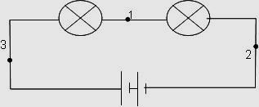
חיבור בטור
  כאשר רכיבים מחוברים זה אחר זה במעגל חשמלי, החיבור מכונה חיבור בטור או מעגל טורי
  במעגל טורי עוצמת הזרם קבועה לכל אורך המעגל
  הוספת מכשיר כלשהו בטור במעגל כזה מגדילה את ההתנגדות הכוללת של המעגל ולכן מקטינה את עוצמת הזרם
  ניתוק אחד המכשירים במעגל טורי מפסיקה את זרימת הזרם במעגל

Slide 9
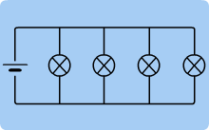
מעגל חשמלי מקבילי
מעגל חשמלי בו הרכיבים מחוברים במקביל.
ניתוק אחד הרכיבים לא יביא להפסקת הזרם בשאר הרכיבים (אלא אם כן ניתקנו את הסוללה.
עוצמת הזרם בין כל הרכיבים שווה.
הוספת מכשיר חשמלי תגדיל את עוצמת הזרם.

Slide 10
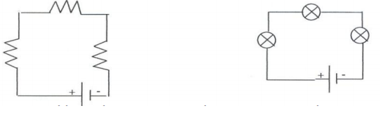
1. לפניכם מעגל טורי. נורה א' נשרפה.
א. האם נורה ב' תדלוק?
ב. האם נורה ג' תדלוק?
ב
א
ג

Slide 11
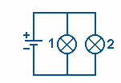
2. לפניכם מעגל חשמלי מקבילי.
א. נורה 1 כבתה. האם נורה 2 תדלוק?
ב. נורה 2 כבתה. האם נורה 1 תדלוק?
ג. במידה והכל תקין. האם במעגל זה עוצמת האור בנורות שווה?

Slide 12
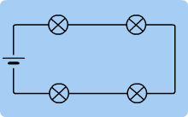
3. לפניכם מעגל טורי.
א. נורה ג' נשרפה. אילו נורות ידלקו?
ב. במידה והכל תקין במעגל. האם עוצמת הזרם בנורות גבוהה או חלשה?
ד
ג
ב
א

Slide 13
4. שי בנתה מעגל חשמלי עם סוללה וארבע נורות מחוברות במקביל.
מה יקרה לאור שבנורות, אם שי תוציא נורה אחת מהמעגל?
א. האור שבשלוש הנורות האחרות יתחזק.
ב. האור שבשלוש הנורות האחרות ייחלש.
ג. האור שבשלוש הנורות האחרות לא ישתנה

Slide 14
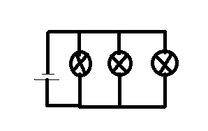
5. נתונים שני מעגלים חשמליים:
במעגל א יש סוללה ושלוש נורות מחוברות בטור.
במעגל ב יש סוללה ושלוש נורות מחוברות במקביל.
היכן עוצמת האור של הנורות חזקה יותר?
ב
א

Slide 15
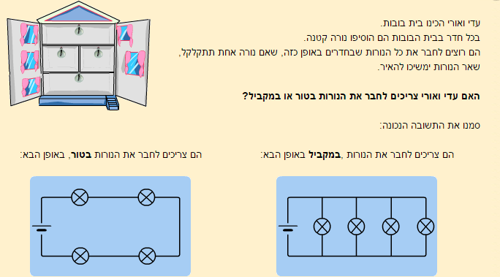

Slide 16
סיכום- מעגל טורי מעגל מקבילי
מאפיין/סוג מעגל | מעגל טורי | מעגל מקבילי
1. סידור הרכיבים במעגל | טורי/מקבילי | טורי/מקבילי
2. עוצמת הזרם במעגל | קבועה/משתנה | קבועה/משתנה
3. הוספת מכשיר חשמלי למעגל | תקטין/תגדיל את עוצמת הזרם | תקטין/תגדיל את עוצמת הזרם
4. ניתוק מכשיר חשמלי מהמעגל | המעגל יהיה סגור/פתוח | המעגל יהיה סגור/פתוח
ציירו מתחת לכל עמודה את המעגל המתאים לו: (עד 3 נורות)

Slide 17
מדידות

Slide 18
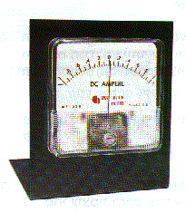
מד זרם - אמפרמטר (בלועזית)
מכשיר למדידת עוצמת הזרם החשמלי
במעגל
יחידת עוצמת הזרם- אמפר ( A1)
עצמת הזרם היא מספר האלקטרונים
העוברים בכול שנייה דרך שטח חתך
המוליך

Slide 19
משימה: כל קבוצה מקבלת אמפרמטר, עליכם לבנות מעגל 1 טורי (סוללה/סוללות חוטים ונורה) ולמדוד את הזרם במעגל.

Slide 20
האם גוף האדם מוליך חשמל?
http://www.school.kotar.co.il/KotarApp/Viewer.aspx?nBookID=94197999#154.6444.5.default
עמ 153

Slide 21
תכנית אוטובוס הקסמים- אוירה מחושמלת

